Slide 1
TAHAP MAINTENANCE
Pengampu: Dr. Onny Marleen, S.Kom,MMSI.

Slide 2
The Use Phase
MIS Steering Committee
Manager
Information Specialists
2
1
Audit the
system
Use the
system
Control
3
Maintain
the
system
4
Prepare
re-
engineering
proposal
Approve or disapprove the
reengineering proposal
5

Slide 3
Tahap 5: Pengoperasian/penggunaan dan pemeliharaan/
Use and maintenance
Audits dilakukan untuk mengevaluasi apakah SI baru benar-benar memiliki kemampuan sesuai harapan dan memastikan apakah SI baru digunakan secara benar oleh para pengguna.
3 jenis pemeliharaan/maintenance:
  Debugging: suatu proses evaluasi/pengecekan/pengawasan dan pengendalian yang berlangsung terus menerus dan berulang sesuai tahapan siklus hidup pengembangan sistem.
  Updating: melakukan pembaruan-pembaruan SI untuk mengakomodasikan perubahan-perubahan kondisi bisnis.
  Maintenance: menjaga keberlangsungan operasi SI yang tetap berkinerja baik dan meningkatkan fungsi SI melalui penambahan fitur-fitur baru tanpa mengganggu operasi SI yang sedang berlangsung.

Slide 4
Systems Maintenance/ Pemeliharaan sistem
4 kategori dasar pemeliharaan sistem:
  Corrective: memperbaiki kerusakan-kerusakan dan kesalahan-kesalahan logika/ logical errors
  Adaptive: meningkatkan fungsional sistem dengan menambahkan fitur-fitur baru.
  Perfective: meningkatkan kinerja SI.
  Preventive: tindakan-tindakan antisipasi sebelumnya terhadap kegagalan sistem yang mungkin saja terjadi.

Slide 5
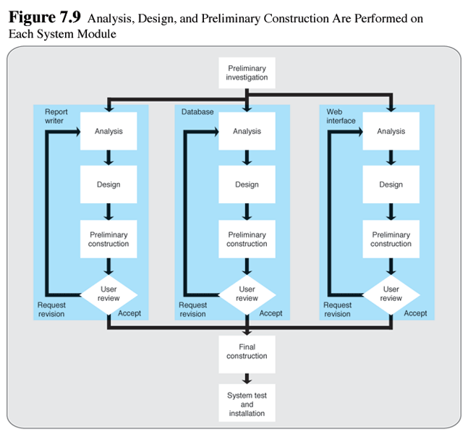

Slide 6
SDLC
Manfaat utama
  Control sistem yang baik
  Accountability/dapat diandalkan karena lengkap dan rinci
  Kemudahan mendeteksi error
  Hasilnya lebih komprehensif/menyeluruh
  Cocok untuk PSI berskala besar

Slide 7
SDLC
Kelemahan utama
  Relatif tidak fleksibel/kaku karena harus mengikuti tahapan-tahapan pelaksanaan proyek yang tidak boleh terlewatkan sedikitpun.
  Memerlukan banyak waktu dan biaya
  Bisa terjadi keraguan-keraguan pada saat perjalanan proyek seperti kembali menjadi tidak siap, atau selalu ada perubahan-perubahan mendadak saat berjalannya PSI.

Slide 8
SELESAI

